Slide 1
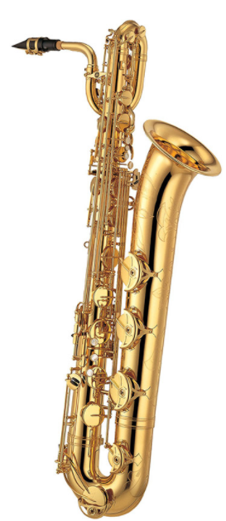
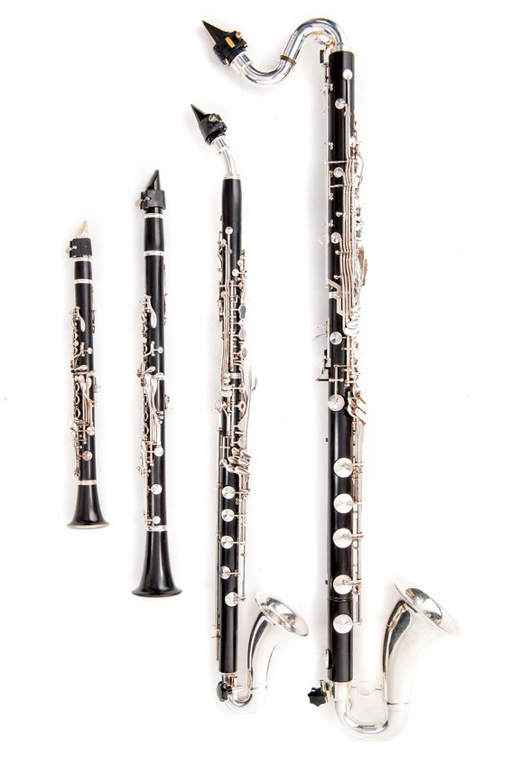
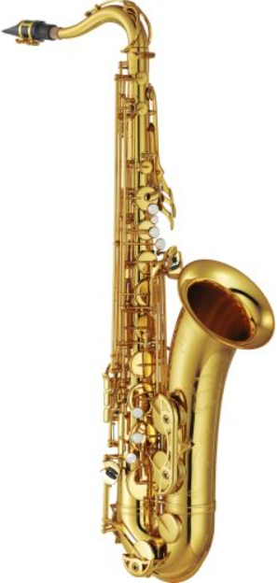
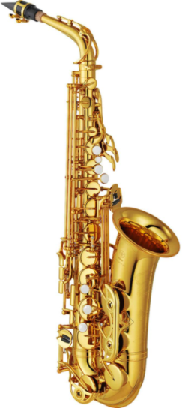
Les clarinettes
Les saxophones
Soprano Alto Ténor Baryton Alto Basse
www.ardoise-craie.fr

Slide 2
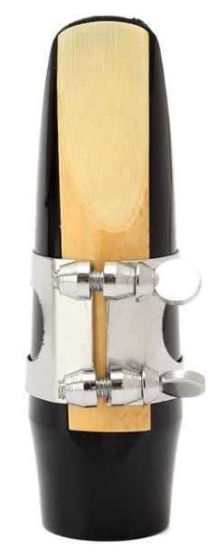
L’anche
(Fine lame de roseau)
La ligature
(Elle fixe la anche sur le bec)
Le bec
(En plastique, en bois ou en métal)
www.ardoise-craie.fr

Slide 3
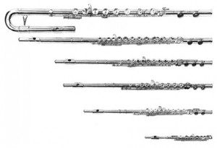
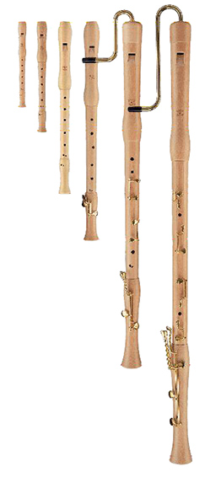
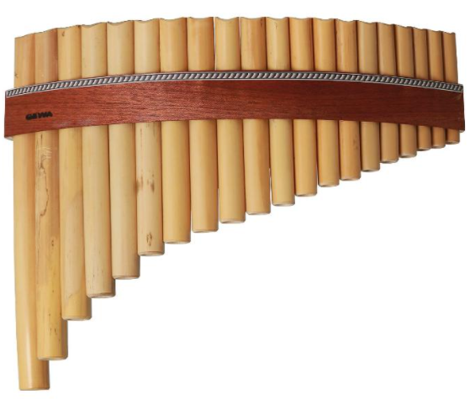
Les flutes traversières
Les flutes à bec
La flute de pan
www.ardoise-craie.fr

Slide 4
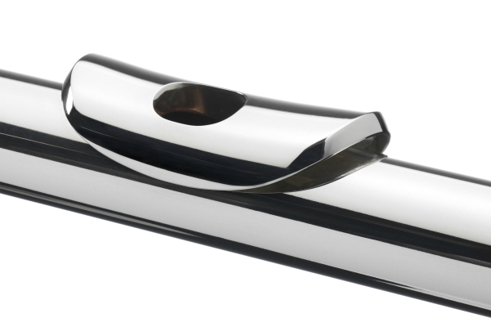
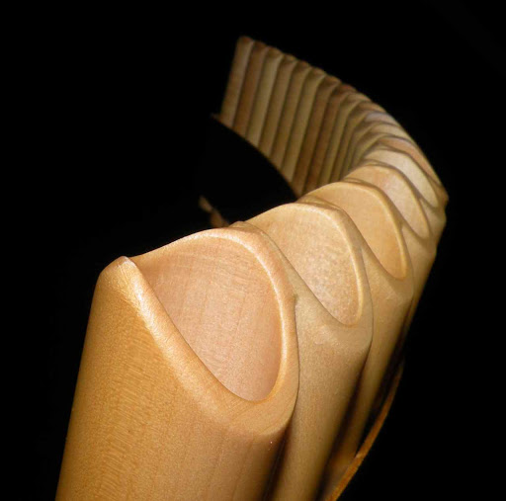
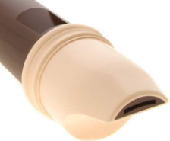
le biseau
Flute à bec Flute traversière Flute de pan
www.ardoise-craie.fr

Slide 5
Hautbois Cor anglais Basson
www.ardoise-craie.fr

